Slide 1


Je compose pour vous avec ma douce et fidèle amie
Amour et complicité
par Lande N° 5

Slide 2
Je compose pour vous avec ma douce et fidèle amie
Là où on s'aime, il ne fait jamais nuit.

Slide 3
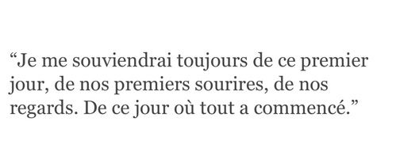
Je compose pour vous avec ma douce et fidèle amie

Slide 4
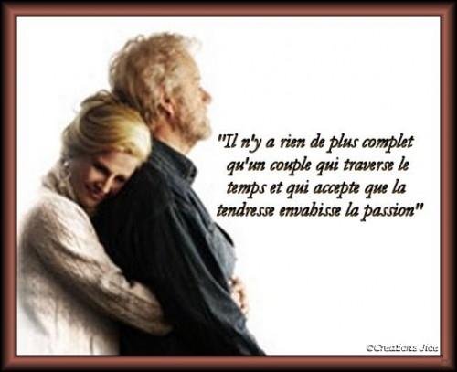
Je compose pour vous avec ma douce et fidèle amie

Slide 5

Je compose pour vous avec ma douce et fidèle amie

Slide 6

Je compose pour vous avec ma douce et fidèle amie

Slide 7

Je compose pour vous avec ma douce et fidèle amie

Slide 8

Je compose pour vous avec ma douce et fidèle amie

Slide 9

Je compose pour vous avec ma douce et fidèle amie

Slide 10

Je compose pour vous avec ma douce et fidèle amie

Slide 11

Je compose pour vous avec ma douce et fidèle amie

Slide 12

Je compose pour vous avec ma douce et fidèle amie

Slide 13

Je compose pour vous avec ma douce et fidèle amie

Slide 14

Je compose pour vous avec ma douce et fidèle amie

Slide 15
Je compose pour vous avec ma douce et fidèle amie
Amour et complicité
par Lande

